Slide 1



Evaluación 2020
RVM 193-2020-MINEDU

Slide 2


Cronograma de Implementación
24/12/2020
Habilitación de Registro de evaluación en EBR - EBE - EBA (Descarga Formato Excel)
Generación de Informe de progreso y Acta de evaluación para Quinto de secundaria EBR
21/01/2021
Generación de Informe de progreso y Acta de evaluación en EBR - EBE - EBA
Notes:
La RM 665-2018 remplaza a:
Resolución Ministerial N° 0516-2007-ED que aprueba los Lineamientos para el proceso de matrícula escolar en las instituciones educativas públicas de educación básica.
La RM 665-2020 remplaza a:
Resolución Ministerial N° 025-2019-MINEDU que aprueba la Directiva sobre Evaluación de Aprendizajes de los Estudiantes en la Educación Básica Regular.

Slide 3
Formas de registro de Evaluación
ebr
Inicial (0-2 años) - Registro de comentarios
Inicial (3-5 años) - Registro de calificativos B - A - AD
Primaria - Registro de calificativos B - A - AD
Secundaria 1° y 2° - Registro de calificativos B - A - AD
Secundaria 3°, 4° y 5° - Registro de calificativos de 11 a 20
ebe
Inicial PRITE - Registro de comentarios
Inicial (3-5 años) - Registro de comentarios
Primaria - Registro de comentarios
EBA
Inicial – Intermedio - Registro de calificativos B - A - AD
Avanzado 1° y 2° - Registro de calificativos B - A - AD
Avanzado 3° y 4° (Promocional Anual) - Registro de calificativos de 11 a 20
Avanzado 3° y 4° (Promocional Atención II) - Registro de calificativos B - A - AD
Notes:
La RM 665-2018 remplaza a:
Resolución Ministerial N° 0516-2007-ED que aprueba los Lineamientos para el proceso de matrícula escolar en las instituciones educativas públicas de educación básica.
La RM 665-2020 remplaza a:
Resolución Ministerial N° 025-2019-MINEDU que aprueba la Directiva sobre Evaluación de Aprendizajes de los Estudiantes en la Educación Básica Regular.

Slide 4
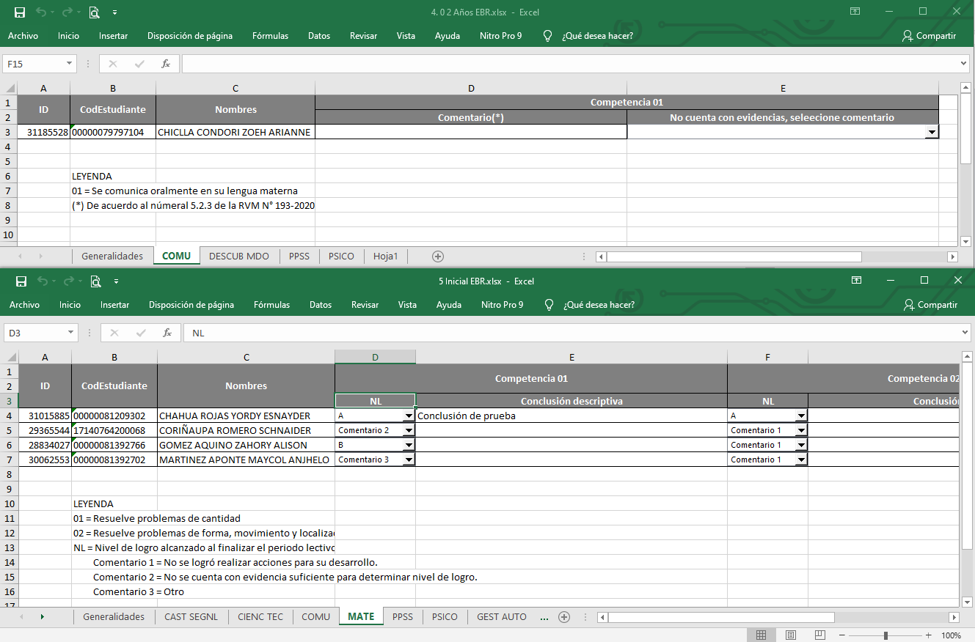
EBR - INICIAL
Notes:
La RM 665-2018 remplaza a:
Resolución Ministerial N° 0516-2007-ED que aprueba los Lineamientos para el proceso de matrícula escolar en las instituciones educativas públicas de educación básica.
La RM 665-2020 remplaza a:
Resolución Ministerial N° 025-2019-MINEDU que aprueba la Directiva sobre Evaluación de Aprendizajes de los Estudiantes en la Educación Básica Regular.

Slide 5
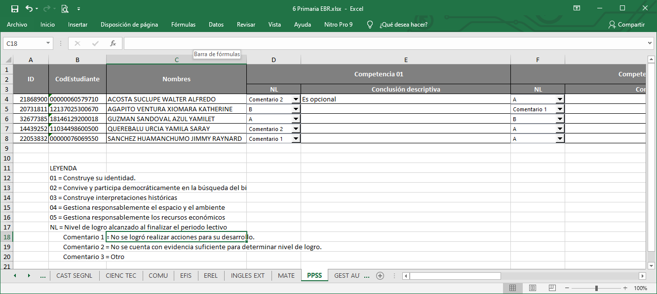
EBR - PRIMARIA
Notes:
La RM 665-2018 remplaza a:
Resolución Ministerial N° 0516-2007-ED que aprueba los Lineamientos para el proceso de matrícula escolar en las instituciones educativas públicas de educación básica.
La RM 665-2020 remplaza a:
Resolución Ministerial N° 025-2019-MINEDU que aprueba la Directiva sobre Evaluación de Aprendizajes de los Estudiantes en la Educación Básica Regular.

Slide 6
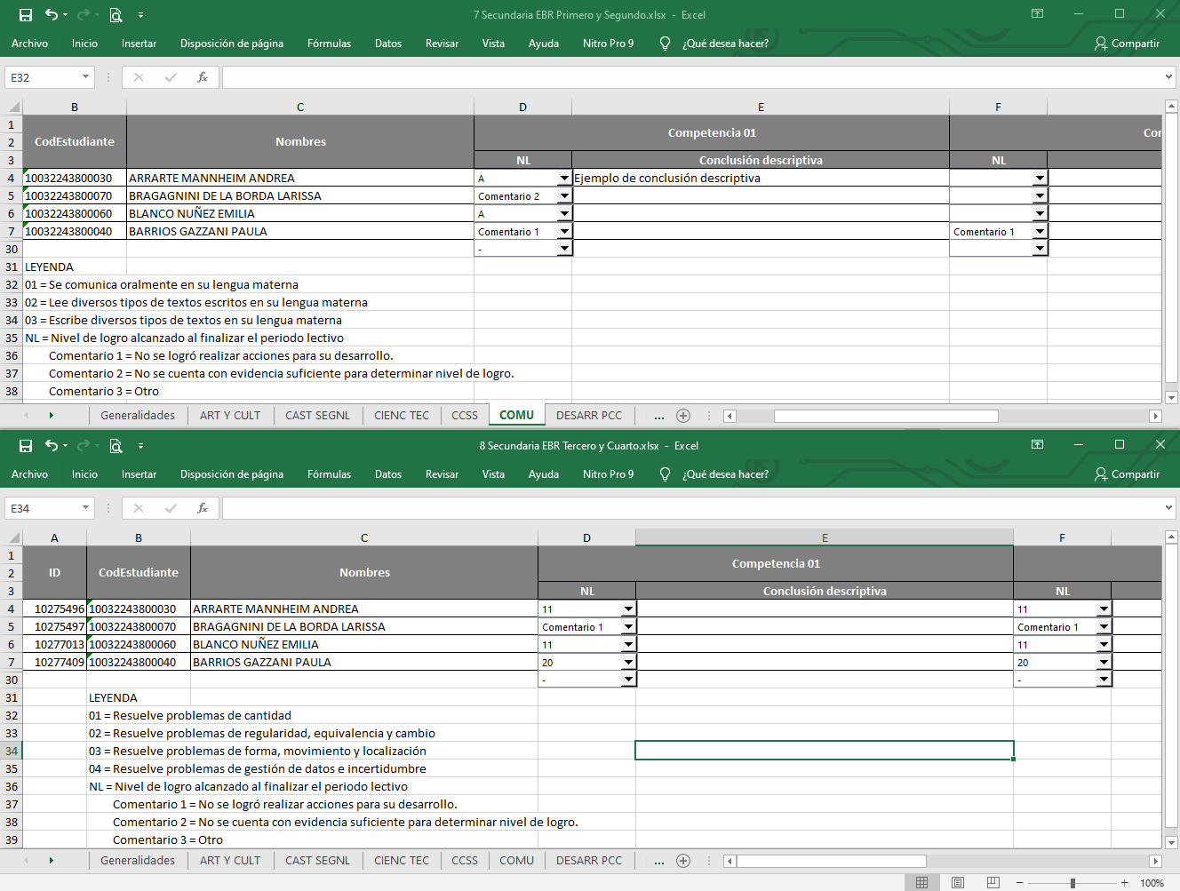
EBR – SECUNDARIA DE 1° - 2°
EBR – SECUNDARIA DE 3° - 4°
Notes:
La RM 665-2018 remplaza a:
Resolución Ministerial N° 0516-2007-ED que aprueba los Lineamientos para el proceso de matrícula escolar en las instituciones educativas públicas de educación básica.
La RM 665-2020 remplaza a:
Resolución Ministerial N° 025-2019-MINEDU que aprueba la Directiva sobre Evaluación de Aprendizajes de los Estudiantes en la Educación Básica Regular.

Slide 7
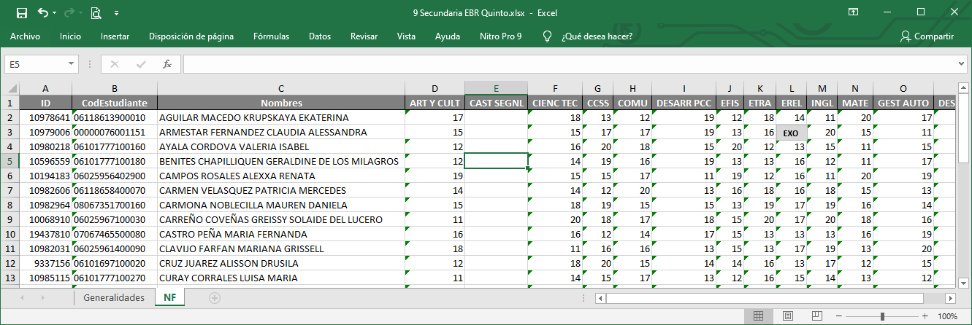
EBR – SECUNDARIA 5°
Notes:
La RM 665-2018 remplaza a:
Resolución Ministerial N° 0516-2007-ED que aprueba los Lineamientos para el proceso de matrícula escolar en las instituciones educativas públicas de educación básica.
La RM 665-2020 remplaza a:
Resolución Ministerial N° 025-2019-MINEDU que aprueba la Directiva sobre Evaluación de Aprendizajes de los Estudiantes en la Educación Básica Regular.

Slide 8
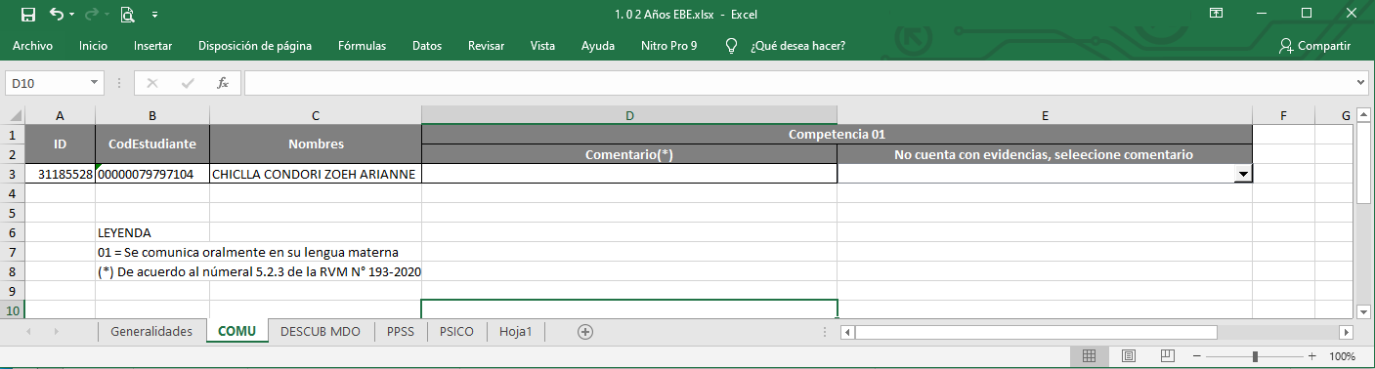
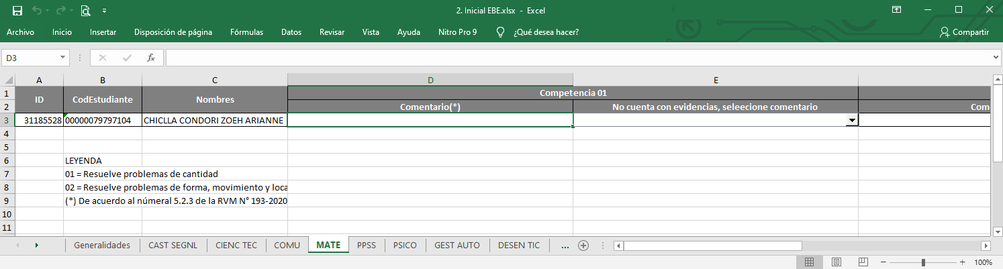
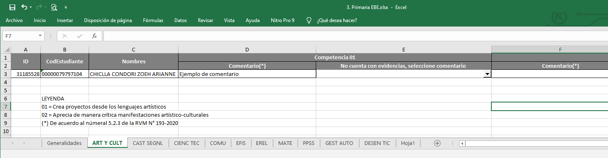
EBE
Notes:
La RM 665-2018 remplaza a:
Resolución Ministerial N° 0516-2007-ED que aprueba los Lineamientos para el proceso de matrícula escolar en las instituciones educativas públicas de educación básica.
La RM 665-2020 remplaza a:
Resolución Ministerial N° 025-2019-MINEDU que aprueba la Directiva sobre Evaluación de Aprendizajes de los Estudiantes en la Educación Básica Regular.

Slide 9
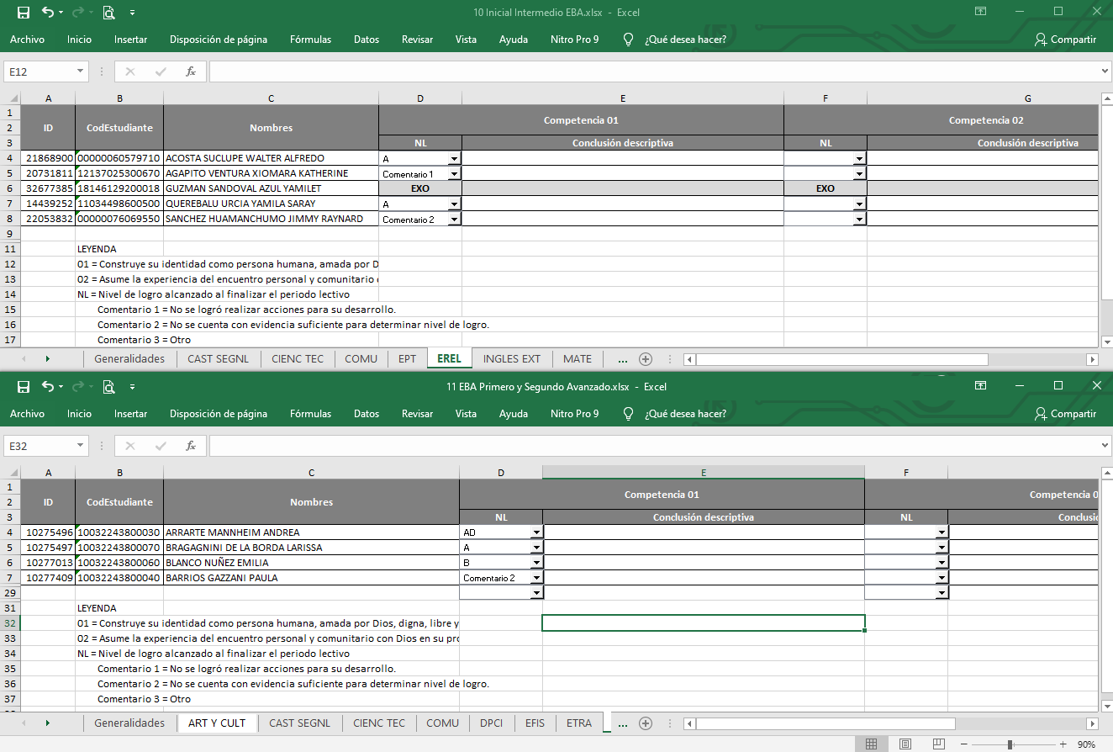
EBA -
INICIAL INTERMEDIO
EBA -
AVANZADO
1° Y 2°
Notes:
La RM 665-2018 remplaza a:
Resolución Ministerial N° 0516-2007-ED que aprueba los Lineamientos para el proceso de matrícula escolar en las instituciones educativas públicas de educación básica.
La RM 665-2020 remplaza a:
Resolución Ministerial N° 025-2019-MINEDU que aprueba la Directiva sobre Evaluación de Aprendizajes de los Estudiantes en la Educación Básica Regular.

Slide 10
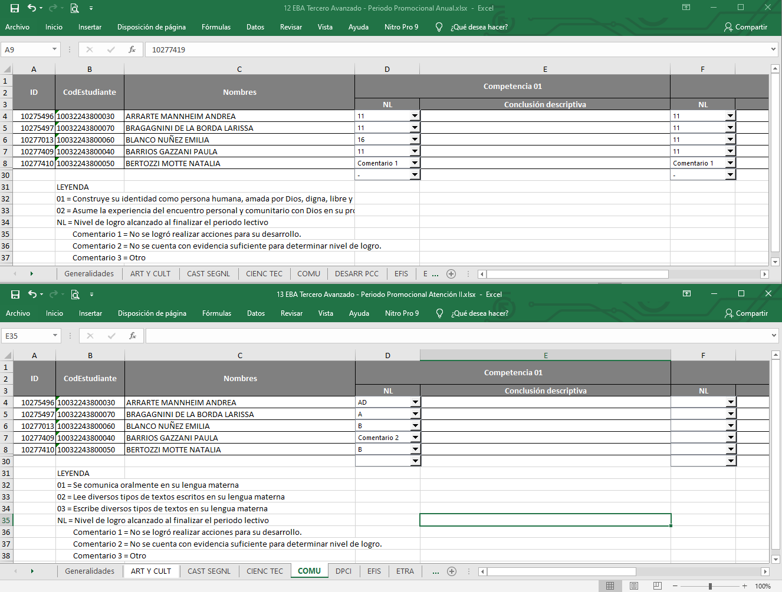
EBA -
AVANZADO
3° ANUAL
EBA -
AVANZADO
3° PROMOCIONAL II
Notes:
La RM 665-2018 remplaza a:
Resolución Ministerial N° 0516-2007-ED que aprueba los Lineamientos para el proceso de matrícula escolar en las instituciones educativas públicas de educación básica.
La RM 665-2020 remplaza a:
Resolución Ministerial N° 025-2019-MINEDU que aprueba la Directiva sobre Evaluación de Aprendizajes de los Estudiantes en la Educación Básica Regular.

Slide 11
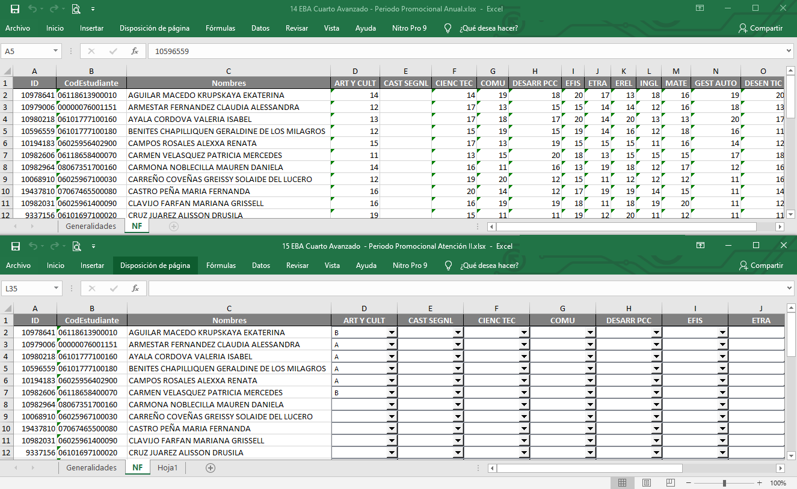
EBA -
AVANZADO
4° ANUAL
EBA -
AVANZADO
4° PROMOCIONAL II
Notes:
La RM 665-2018 remplaza a:
Resolución Ministerial N° 0516-2007-ED que aprueba los Lineamientos para el proceso de matrícula escolar en las instituciones educativas públicas de educación básica.
La RM 665-2020 remplaza a:
Resolución Ministerial N° 025-2019-MINEDU que aprueba la Directiva sobre Evaluación de Aprendizajes de los Estudiantes en la Educación Básica Regular.

Slide 12

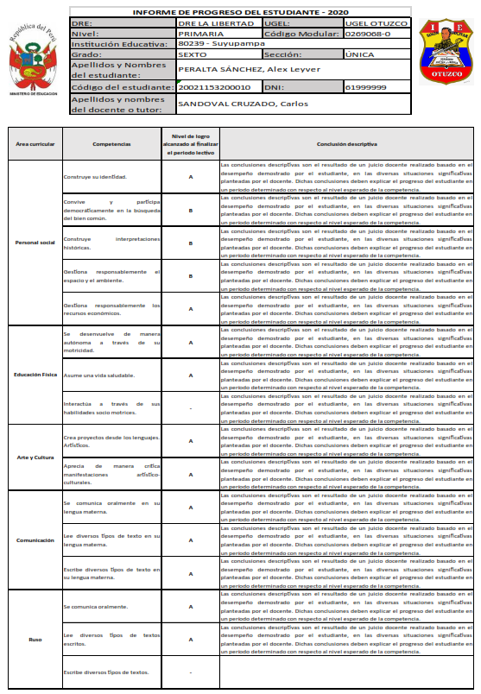
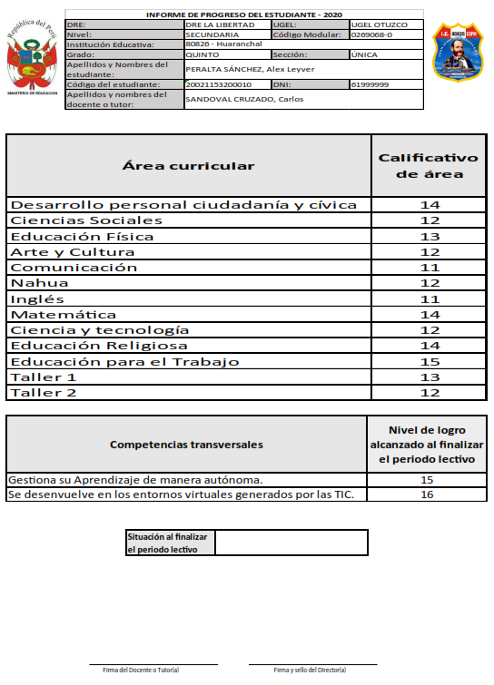

Slide 13
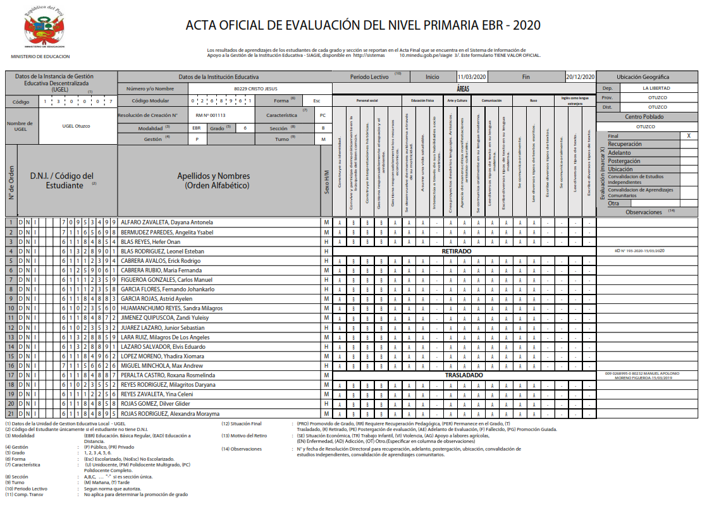

Slide 14
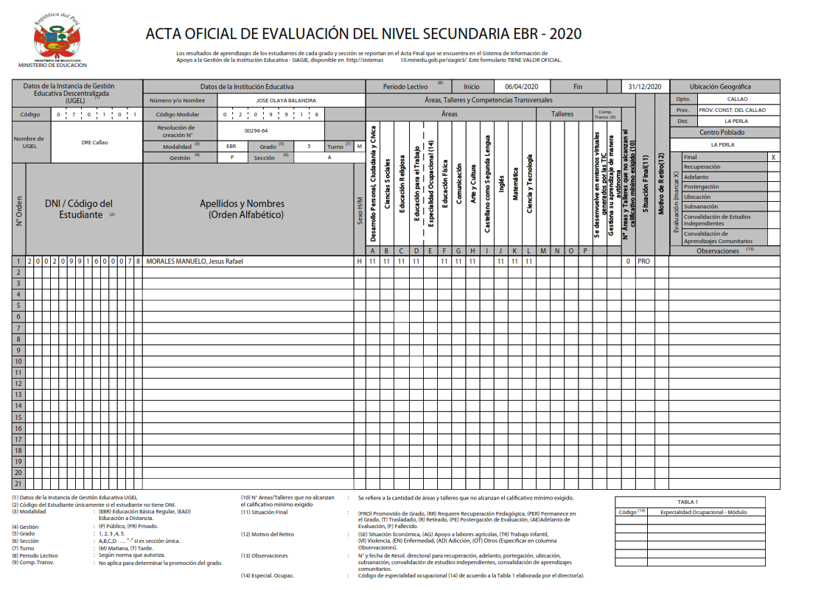

Slide 15
Gracias.

